Slide 1
Radiační biofyzika ~ radiobiologie
Přednáška 1
2023

Slide 2
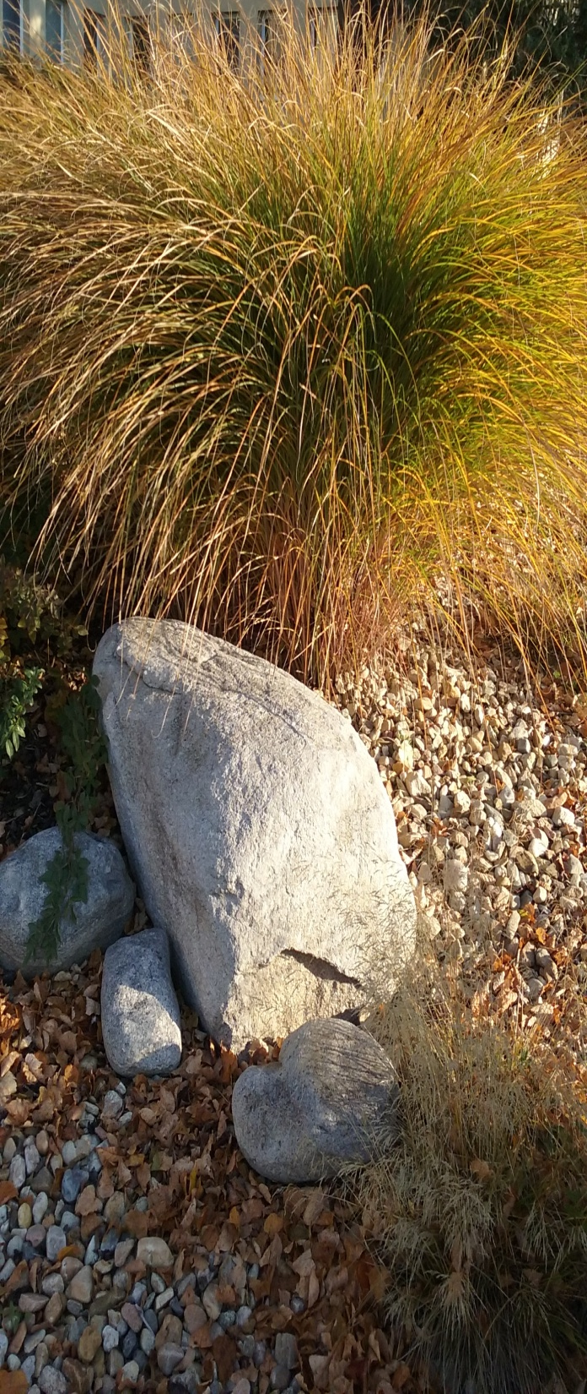
Kontakt:
BIOFYZIKÁLNÍ ÚSTAV AVČR
Dpt. buněčné biologie a radiobiologie
Doc. RNDr. Martin Falk, Ph.D.
(falk@ibp.cz)

Slide 3
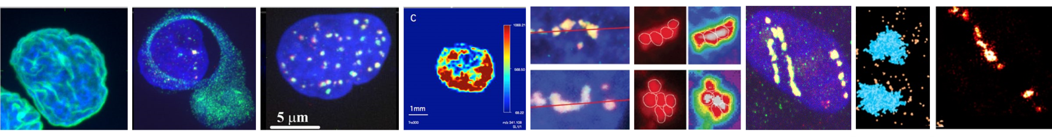
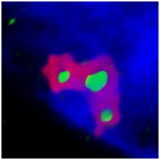
Radiační biofyzika ~ radiobiologie
a) studium interakcí ionizujícího záření (IZ) s biologickými systémy
b) biologických efektů ionizujícího záření

Slide 4
Multidisciplinární charakter a komplexita zkoumaných dějů: Problém a krása „radiobiologie“ zároveň
(10⁻¹⁸ s)
Fyzika
Fyzikální chemie
Chemie
Biologie
Radiačně vyvolané procesy zahrnují fyzikální, chemické, biologické a medicínské fenomény pokrývající extrémní škálu časových a prostorových dimenzí
Medicína
(minuty až desítky let)
Falk et al., Critical Reviews in Eukaryotic Gene Expression, 24(3):205-223 (2014)

Slide 5
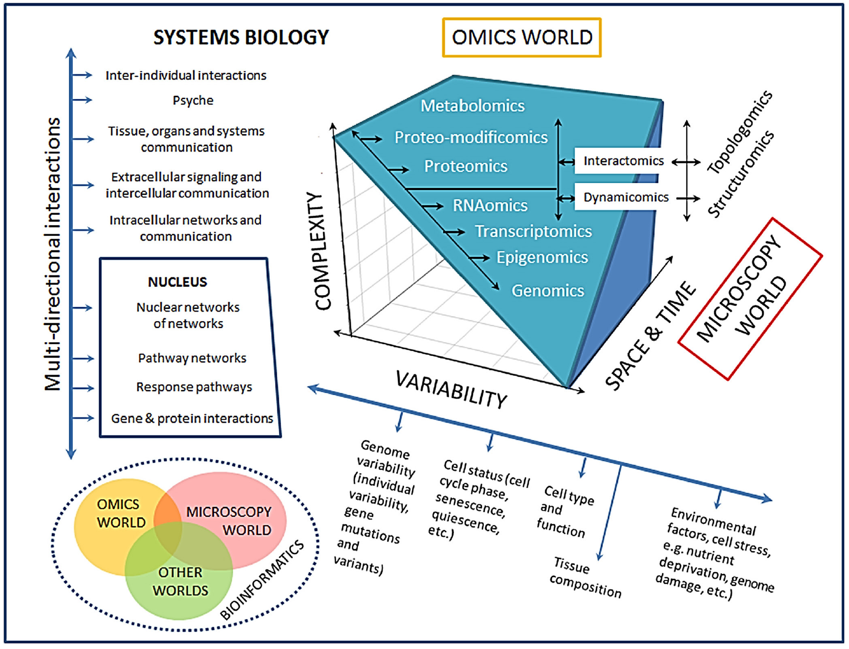
RADIOBIOLOGIE: nejen komplexita, ale i variabilita biologických systémů
Některé zásadní otázky RB tak stále zůstávají nezodpovězené
v současné době máme ale mnohem dokonalejší technologie k jejich zodpovězení
Falk et al., Critical Reviews in Eukaryotic Gene Expression, 24(3):205-223 (2014)

Slide 6
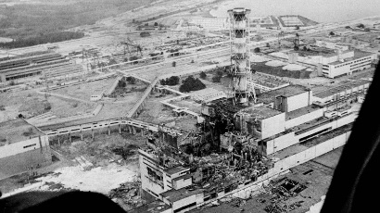
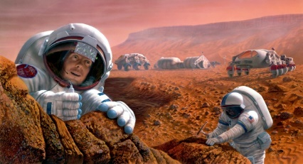
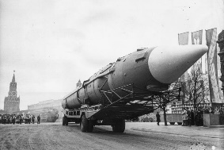
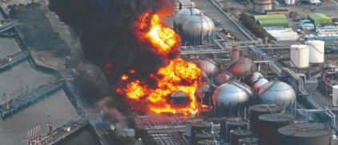
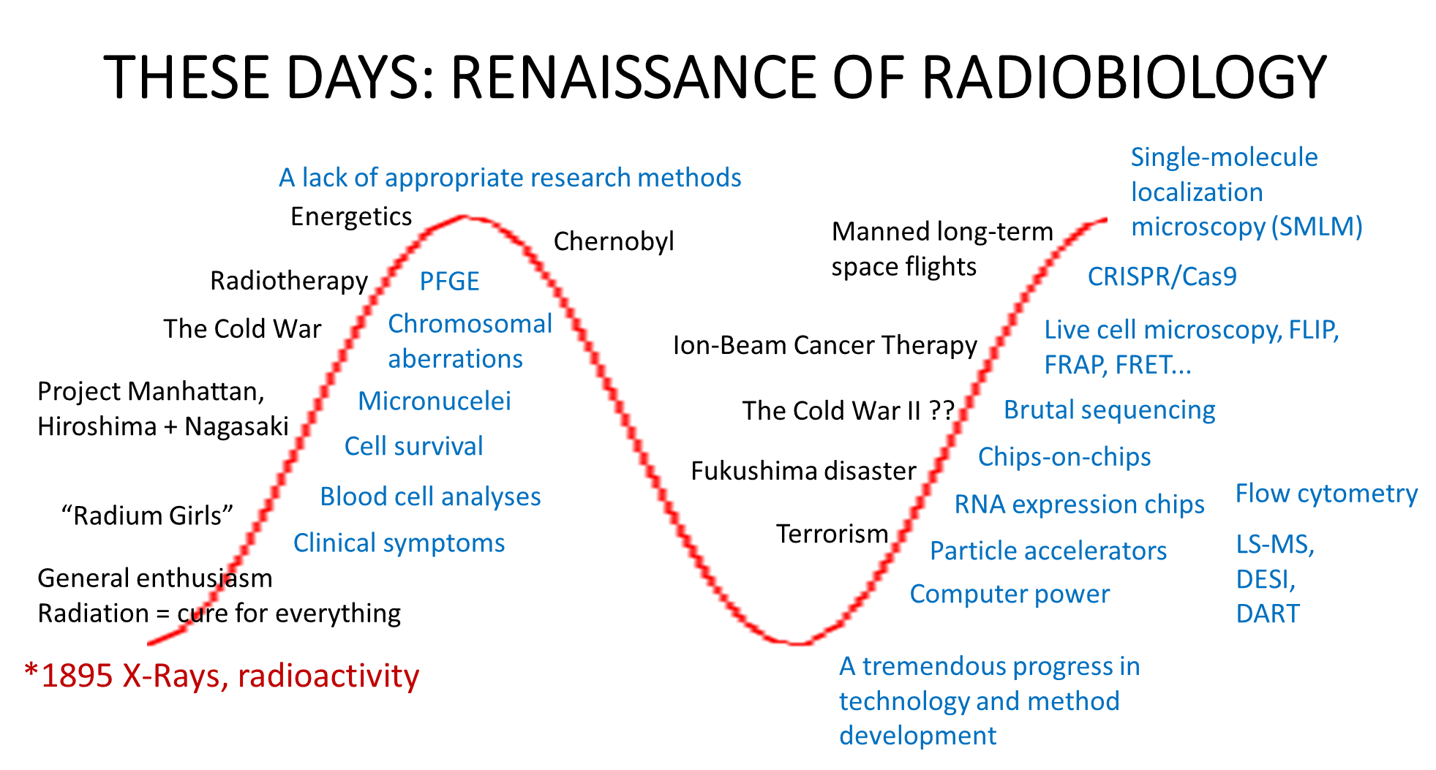
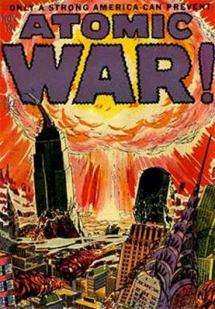
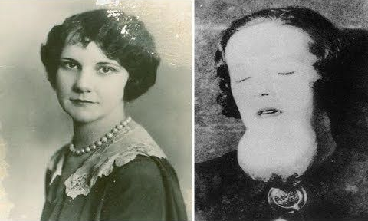
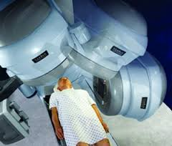
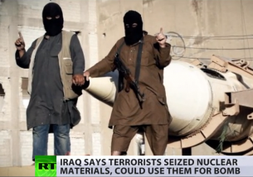
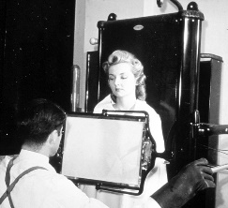
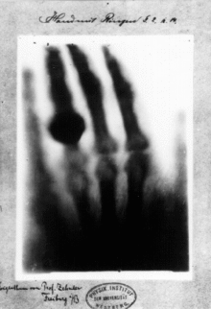
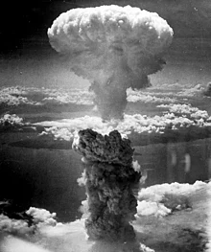
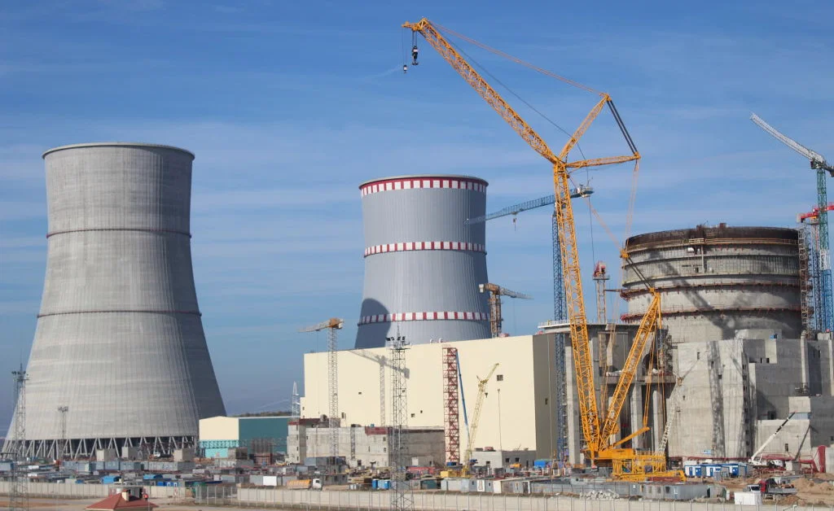
Etapy a cíle radiační biofyziky/RB
I. etapa
II. etapa
III. etapa

Slide 7
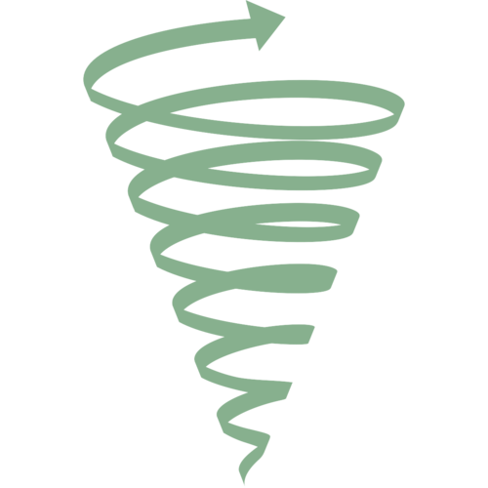

HISTORY OF RADIATION BIOPHYSICS
Cellular and molecular research, principles of radiation damage and cell response
Personalized radiotherapy,
Atomic energy & nuclear powerplant disasters
Statistical studies of health effects on irradiated populations
Radioprotection
Mutagenesis
Particle accelerators
Discovery of atomic bomb, Hiroshima, Nagasaki
Blood analysis (heamatopoiesis), Animal experiments
First radiodiagnostic and radiatherapeutic attempts on empirical basis
*1895 The Discovery of X-rays
Clinically manifested health effects on individuals

Slide 8
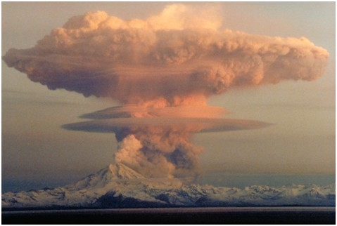


Nové výzvy + nové metody = RENESANCE
IZ: neskutečně užitečné i velmi nebezpečné, přičemž ho nemůžeme vnímat našimi smysly
– málokterý fenomén proto ve společnosti vyvolává tak rozporuplné emoce, jako právě IZ

Slide 9
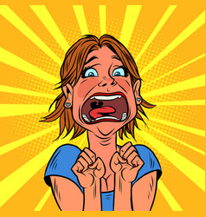

Jen málo fenoménů vyvolává tak silné a protichůdné emoce jako IZ

Slide 10
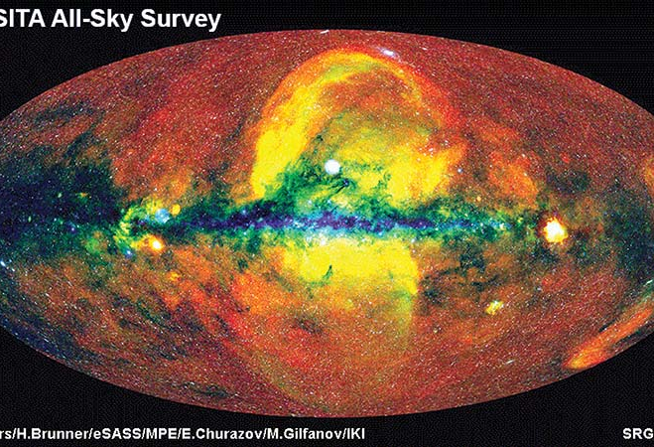
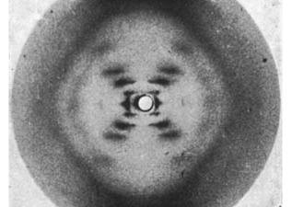
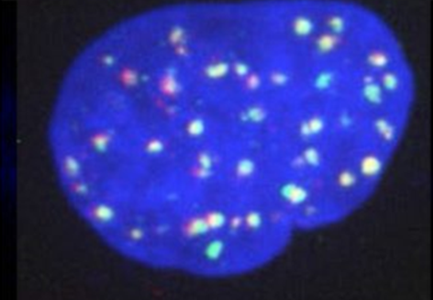
Ionizující záření jako experimentální nástroj
Od vesmírných dálav až do nitra buněčného nanokosmu

Slide 11
Čím se budeme zabývat?
Základní charakteristikou IZ a jeho interakcemi s hmotou
Vlivem IZ na biologické systémy,
vztahem mezi fyzikálními parametry IZ a jeho biologickými účinky
Využitím IZ a Radiační ochranou
částicové / jaderné / kvantové fyziky
NUTNO ZABROUSIT DO MNOHA OBORŮ
nejedná se však o přednášku z:
X

Slide 12
Orientační sylabus – část 1
Vlastnosti a zdroje ionizujícího záření, jeho interakce s hmotou, ochrana před IZ
Úvod – Radiobiologie a její náplň v kontextu dějin
Vlastnosti elektromagnetického záření, základní vlastnosti ionizujícího záření (IZ), objev Rentgenova záření, rentgenka, základní aplikace v medicíně a některé další aplikace
Objev přirozené radioaktivity, záření gama, stavba atomu, elementární částice, typy ionizujícího záření, rozpadové řady
Interakce různých typů ionizujícího záření s hmotou
Základní veličiny (ve radiační biofyzice, dosimetrii a radiační ochraně)
Základy radiační ochrany, vnější ozáření, vnitřní kontaminace, biogenní radionuklidy
Přírodní a umělé zdroje IZ, radon, terestriální a kosmické záření, IZ v diagnostice a radioterapii, průměrné absorbované dávky IR v běžném životě a při specifických činnostech
Účinky IZ na úrovni tkání a organizmů:
Deterministické a stochastické účinky IZ, akutní nemoc z ozáření (ARS)
účinky nízkých dávek IZ, hypersenzitivita, hormeze, tkáně citlivé a rezistentní k deterministickým a stochastickým účinkům, časné a pozdní účinky, somatické a gametické účinky, radiosenzitivita různých organizmů
Jaderné havárie: Černobyl, Fukushima, Three Mile Island, Majak, Jaslovské Bohunice, …, klasifikace jaderných havárií, plynoucí poznatky a ponaučení pro radiobiologii a radiační ochranu

Slide 13
Orientační sylabus – část 2
Účinky záření na buněčné úrovni:
Přímý a nepřímý účinek ionizujícího záření, lineární přenos energie (LET), IZ s nízkým a vysokým LET, základy radiační chemie
Buňka, stavba buňky, radiační poškození proteinů, lipidů, RNA a DNA; funkce a radiační poškození membrán a buněčných organel
DNA jakožto kritický cíl pro ionizující záření, struktura buněčného jádra, chromatinu a DNA
Chromozómy, karyotyp člověka, chromozomální a chromatidové aberace (translokace, delece, inverze), vliv LET na charakter poškození chromozómů
Biodosimetrie pro krizové události
Radiační poškození DNA na molekulární úrovni – typy radiačních lézí DNA, mutageneze, IZ s nízkým a vysokým LET – mikrodosimetrie, vztah mezi LET a relativní biologickou účinností IZ (RBE)
Cytoplasmatické účinky IZ – bystander effect
Karcinogeneze, klonální expanze, chromothripsis, protoonkogeny a nádorové supresory, onkogeny, solidní nádory a leukémie
Buněčný cyklus ve vztahu k radiorezistenci, reparaci DNA a karcinogenezi; transkripce a replikace DNA, typy buněčné smrti – apoptóza, nekróza, mitotická smrt, autofagie
Reparační mechanizmy DNA – základní reparační dráhy BER, NER, zejména pak NHEJ, HR a alternativní reparační dráhy dvouřetězcových zlomů DNA, bodové mutace a epimutací

Slide 14
Orientační sylabus – část 3
Aplikace IZ – radiodiagnostika a radioterapie
Princip radioterapie – odpověď normálních a nádorových buněk na ozáření, zevní terapie, frakcionované ozařování, moderní přístupy v radioterapii, brachyterapie, boron-capture therapy
Hadronová terapie – protony a urychlené těžké ionty s vysokým LET (též v souvislosti s kosmickými lety), fyzikální výhody
Radiorezistence nádorů – hypoxie, kyslíkový efekt (OER), genetické faktory (např. mutace p53), selekce radiorezistentních klonů
Možnosti radioprotekce normálních buněk a radisenzitizace nádorových buněk – chemické (amifostin), biologické (inhibitory reparace DNA, imunomodulátory, apod.), a fyzikální
Nemedicínské aplikace IZ
Elektronová mikroskopie a další výzkumné metody
Atomové elektrárny
Atomové zbraně
Metody v radiobiologickém výzkumu
Aktuální témata v radiobiologii (+ představení výzkumu DBBR AVČR Brno, M Falk)

Slide 15
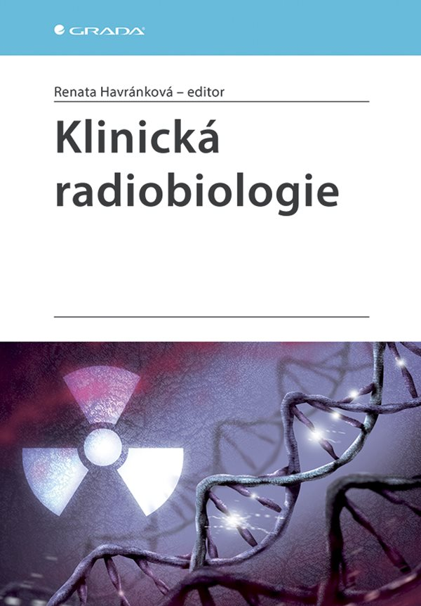

Jak získat KOLOKVIUM
základ
případně
Koupit si knihu --------------------------------------------------------->
plus
zpracovat rešerši na jedno z výše uvedených témat dle výběru a jeho diskuse v rámci úvodu jedné z přednášek)
Velké plus 1
Přihlásit se k Bc./Mgr. práci na DCBR IBP Brno
stát se členem Společnosti radiobiologie a krizového plánování ČLS JEP; Societas Radiobiologiae et Crisium Dispensationi Colendis; www.srkp.cz
Velké plus 2
Projít závěrečným testem (asi 40 otázek, multiple-choice, formou kolokvia)
Alespoň 10 lajků na https://www.facebook.com/srkp.cz (což ale nevyvazuje z povinnosti koupit si knihu)

Slide 16
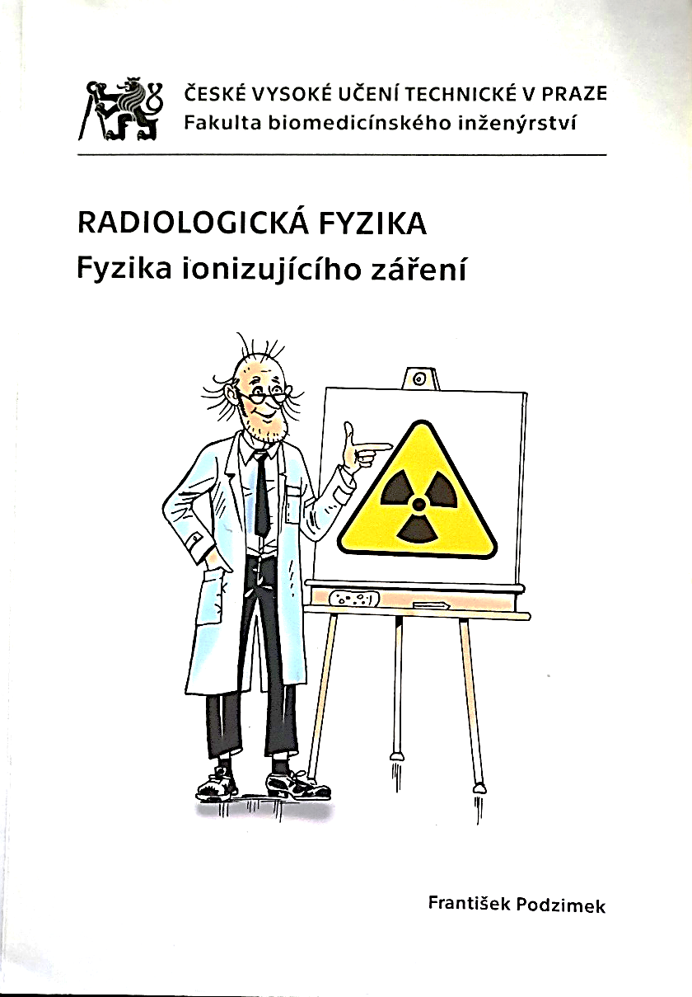
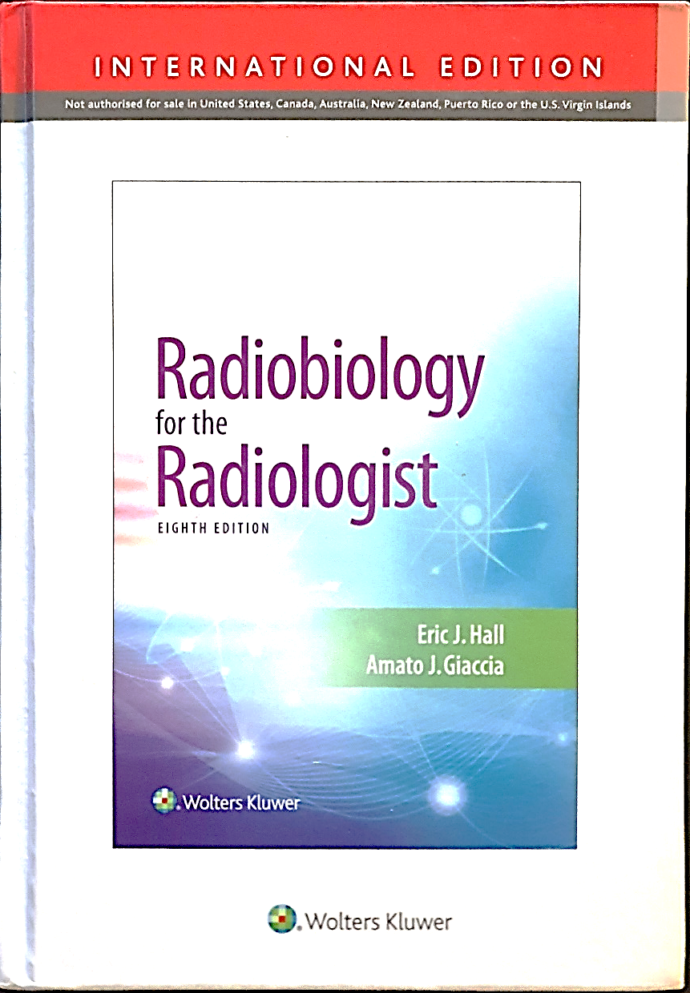
Literatura
Basic Literature:

Slide 17
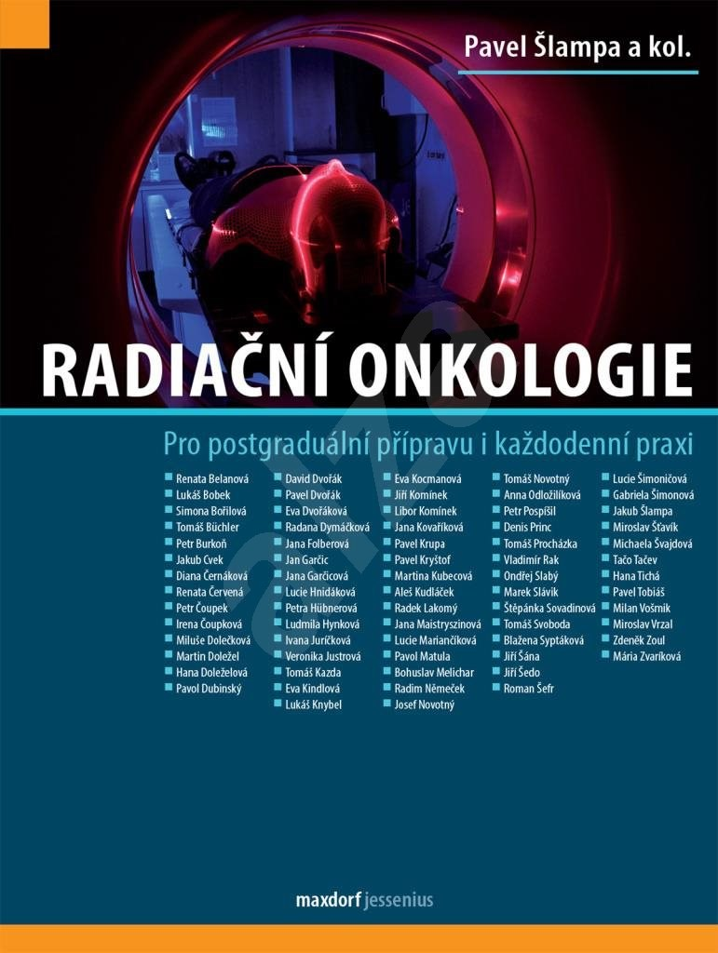
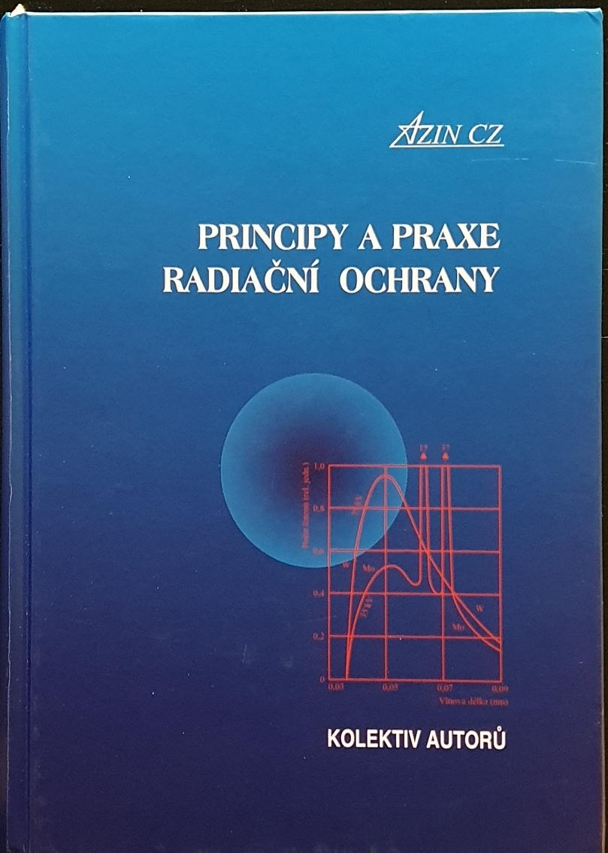
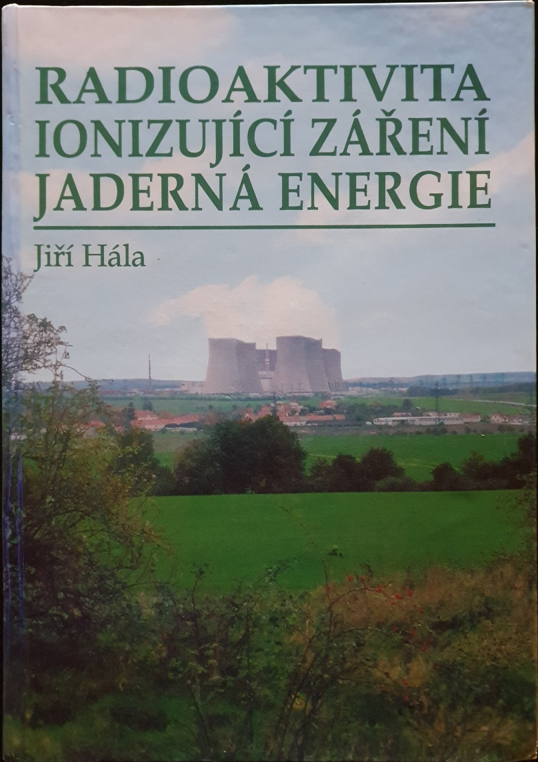
Basic Literature (optional):

Slide 18
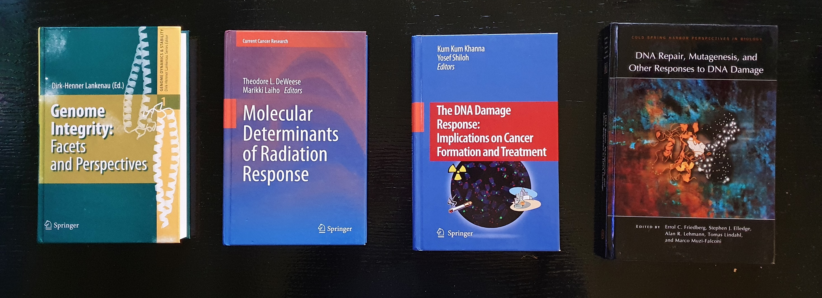
Literature (optional):
Cell Response to IR, DNA Damage and Repair

Slide 19
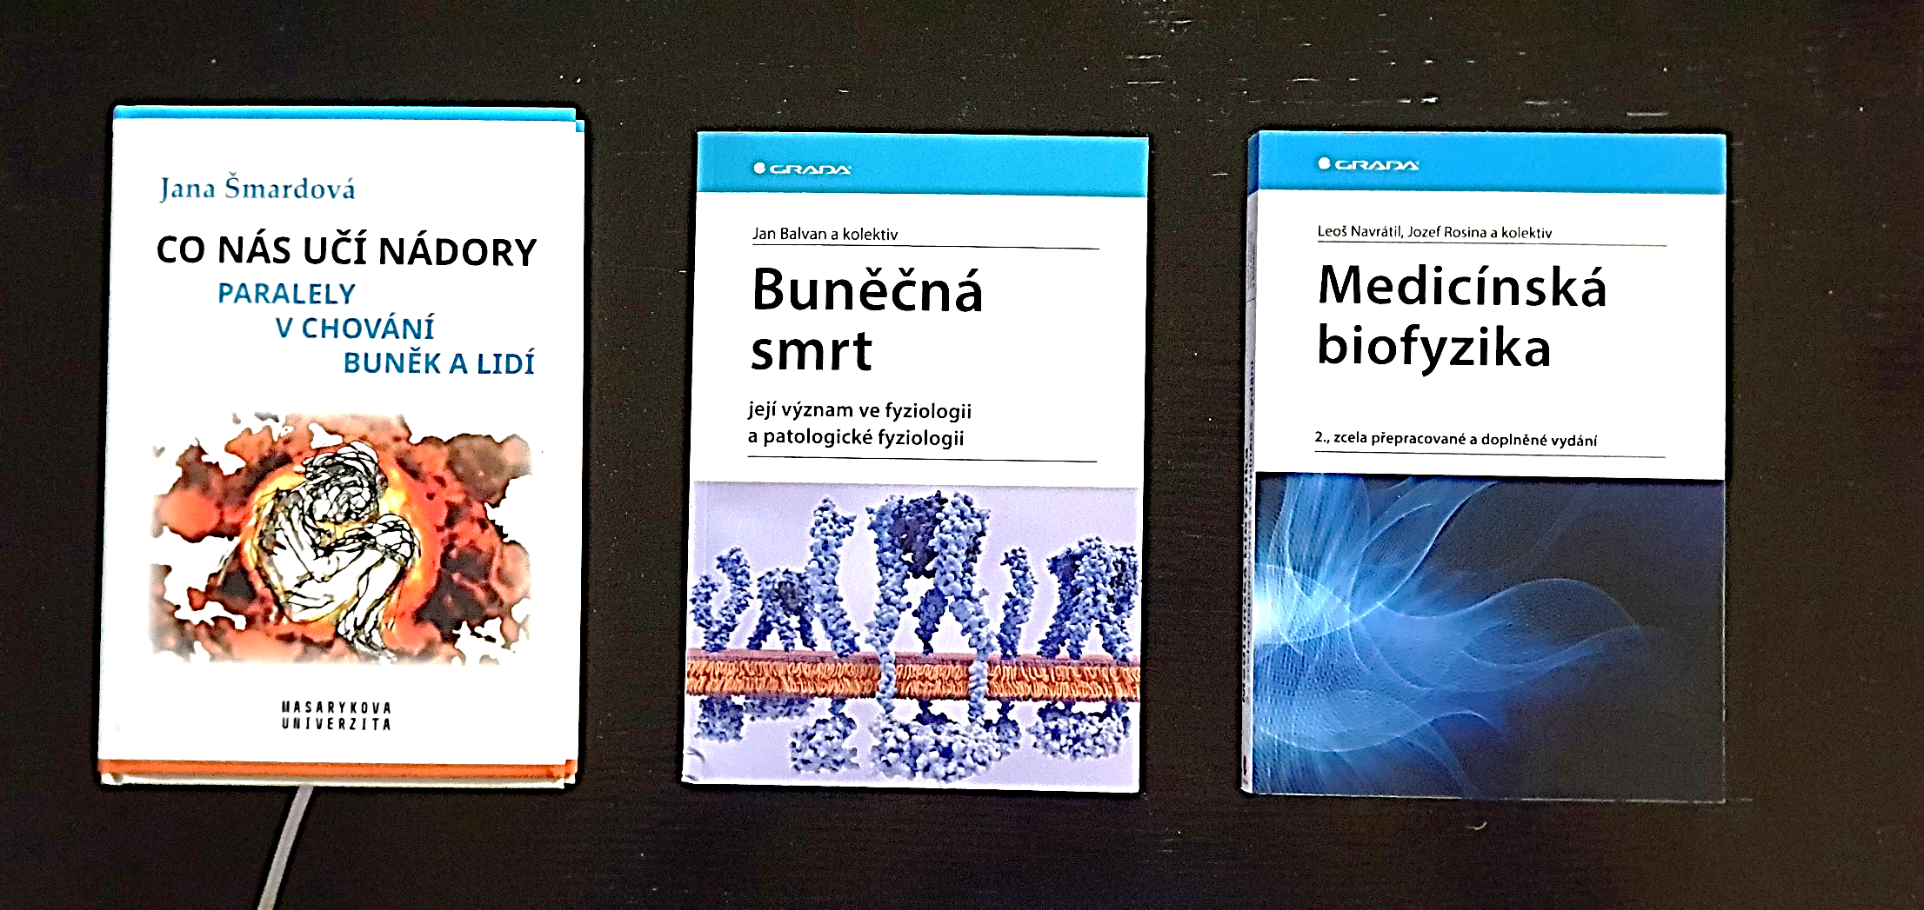
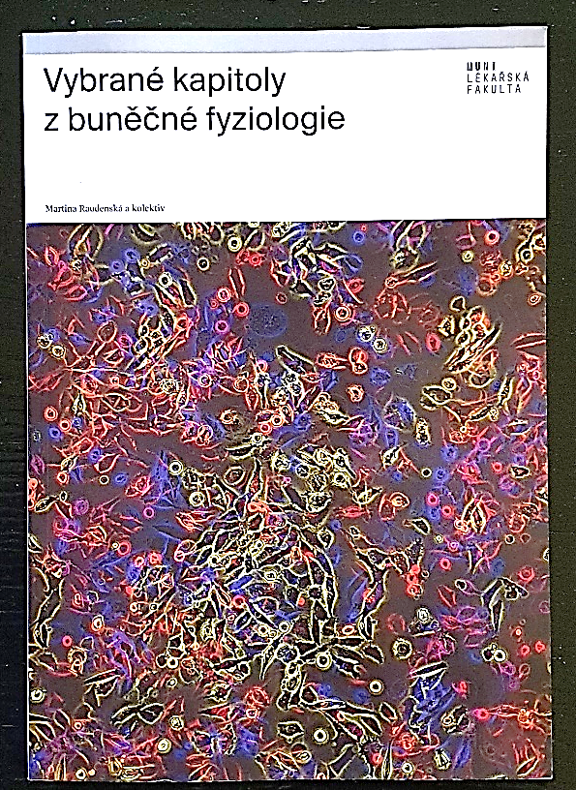
Literature (optional):
Cell Biology, Cancer Biology and Radiation Physics

Slide 20
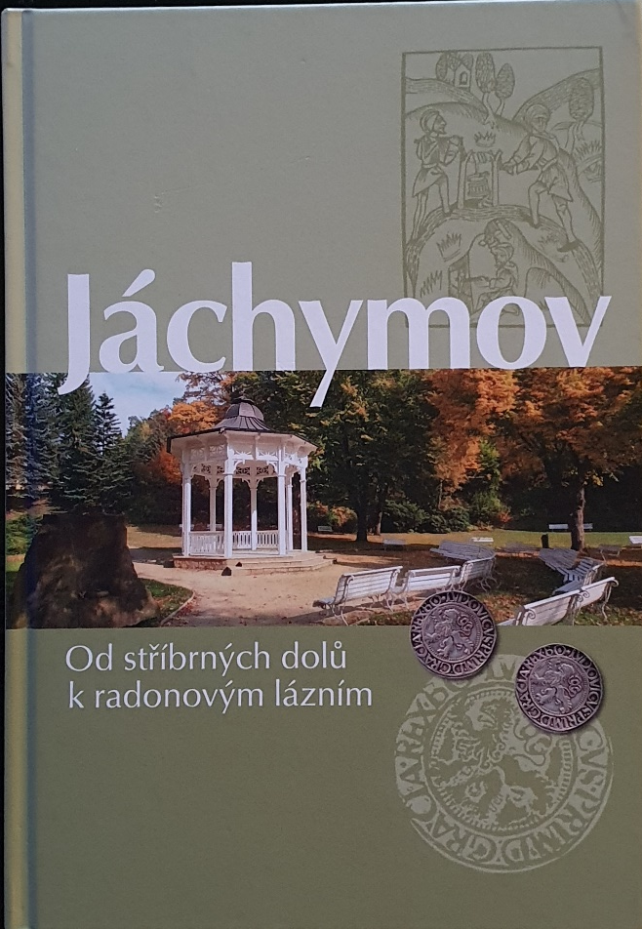
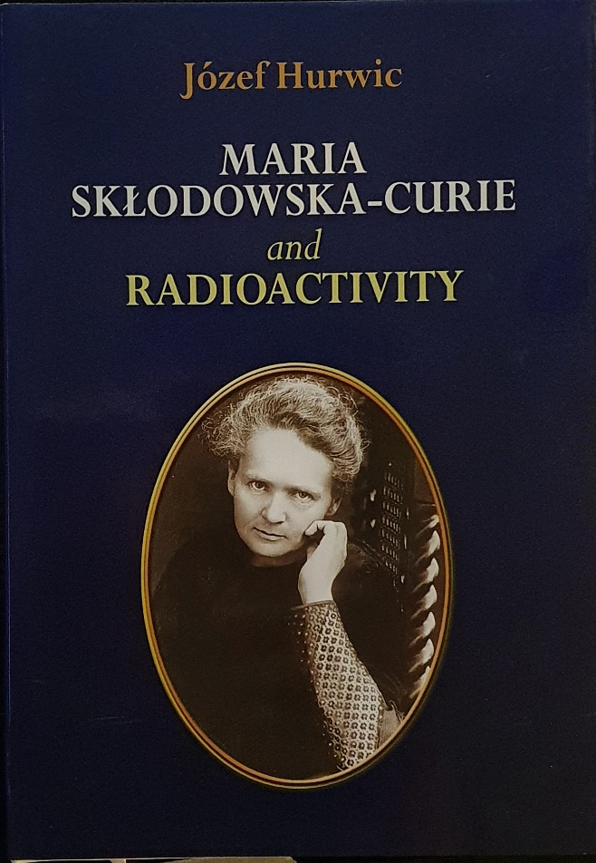
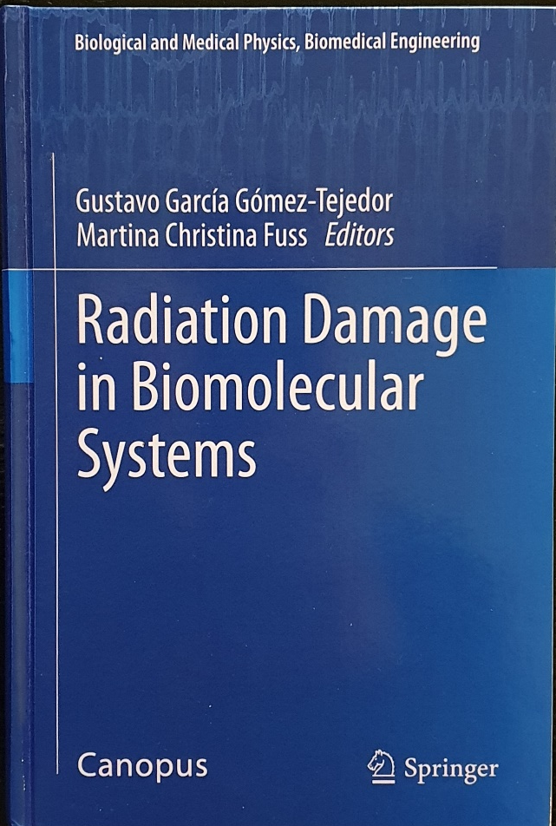
Literature (optional):
History, CVs etc.

Slide 21
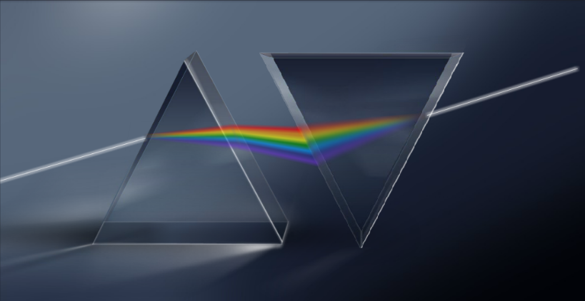
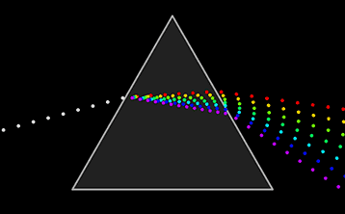
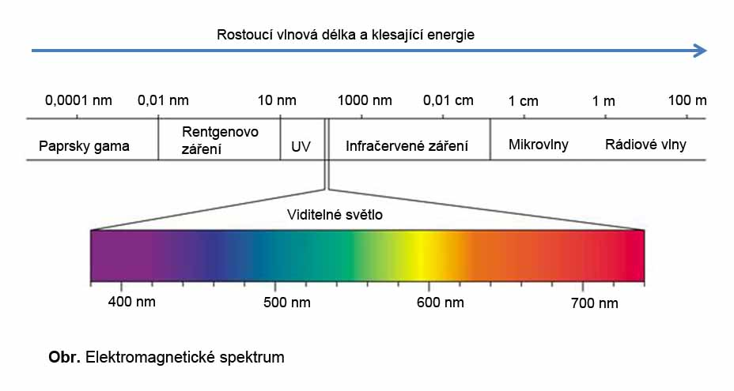
Duální povaha ZÁŘENÍ
(podrobněji později)
1. Světlo jako částice
Kromě postulování tří Newtonových zákonů, které ho proslavily, zabýval se Newton také studiem světla. Používal k tomu různé hranoly a již ve svých 23 letech zjistil, že světlo se dá rozložit na barevné spektrum (viz obr.). Dále zjistil, že světelné spektrum se dá zase spojit použitím druhého hranolu. Vymezením se dá získat světlo určité barvy. Newton si představoval světlo jako proud částic různé velikosti. Jestliže narážejí v hranolu na částice stejné hmotnosti, pak nejméně se budou odrážet částice s největší hmotností.

Slide 22
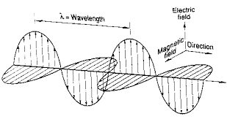
2. Světlo jako vlnění
Vlnové vlastnosti světla studoval Thomas Young na začátku 19. století
Klasický experiment, v němž světlo prochází dvěma štěrbinami (obr. 5).
Průchod světla dvěma štěrbinami by měl dát na stínítku součet osvětlení od jednotlivých štěrbin (vpravo)
místo toho však pozoroval interferenční obrazec (obr. dole).
Tento obrazec lze vysvětlit za předpokladu, že se světlo šíří ve formě vlnoploch (jako vlny na hladině rybníka), tj. v každém bodě kde světlo vnikne dochází ke vzniku nové vlnoplochy → elekrtomagnetické vlnění

Slide 23
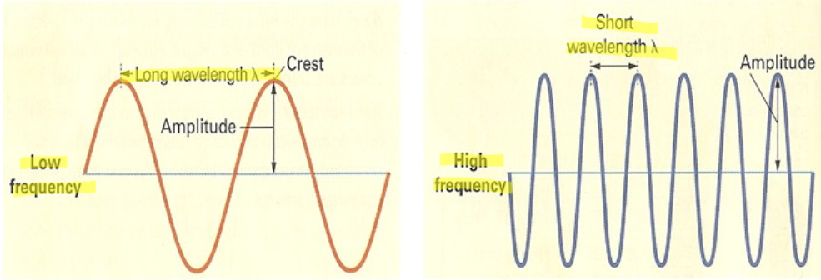
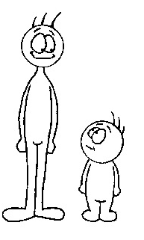
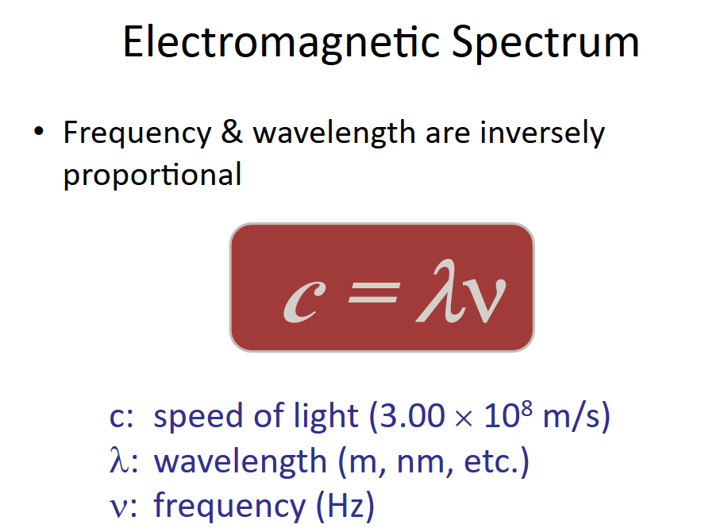
Frekvence vs. Vlnová délka
c = konst

Slide 24
Druhy elektromagnetického záření
Podle vlnové délky či frekvence můžeme rozdělit elektromagnetické vlny na několik skupin
Radiové vlny: délkou odpovídají rozměrům fotbalového hřiště
Mikrovlny: (v mikrovlnné troubě) mají velikost asi baseballového míčku,
Viditelné spektrum: vlny rozměrově odpovídají bakteriím
Ionizující záření (RTG a gama záření): <velikosti molekuly

Slide 25
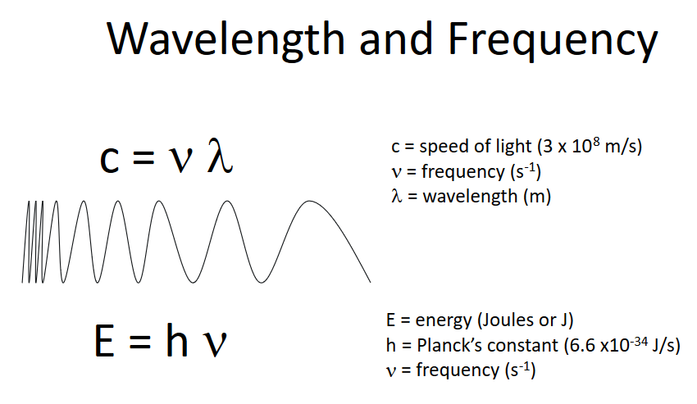
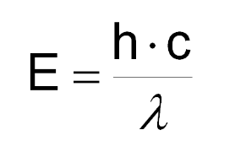
Energy of radiation
Vztah mezi energií fotonu a vlnovou délkou je dán rovnicí
h = 6,62607015×10⁻³⁴ J⋅s
h = 4,135 667 696…×10⁻¹⁵ eV Hz⁻¹

Slide 26
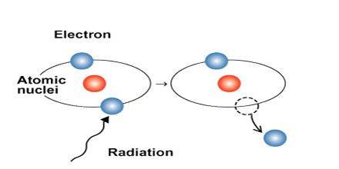
IONIZUJÍCÍ ZÁŘENÍ - Definice
Vlnová délka [λ]
Druh záření
Jak je zřejmé z vlastního pojmenování, ionizující záření definujeme jako záření, jehož kvanta mají dostatečnou energii k ionizaci atomů
tj. odtržení elektronu z jejich elektronového obalu.
Minimální energie potřebná k ionizaci ve vodném prostředí (cytoplazma) je E>33 eV.
To odpovídá záření s kratší vlnovou délkou, než UV, přibližně l<40 nm.

Slide 27
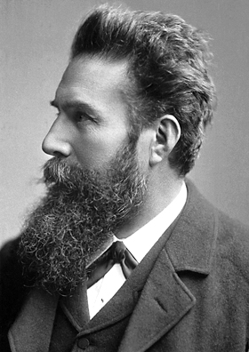

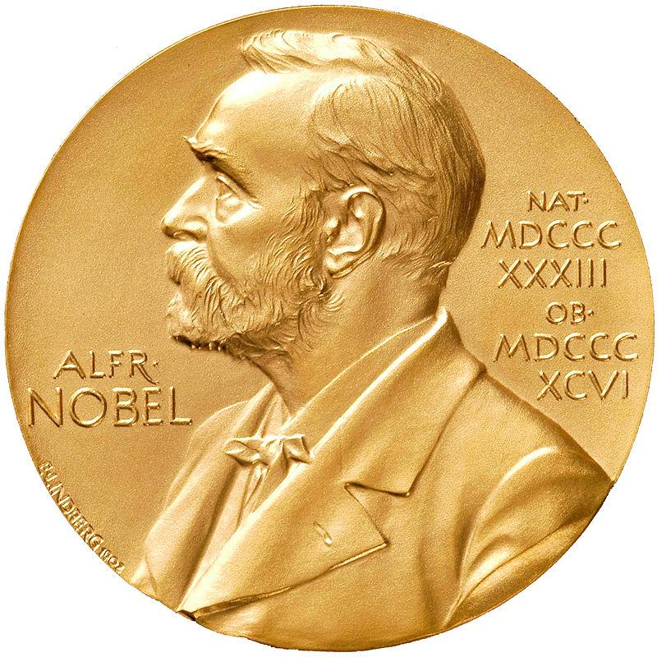
Roentgen obdržel za objev parsků X (RTG) v roce 1901 vůbec první Nobelovu cenu za fyziku
OBJEV RADIOAKTIVITY A IONIZUJÍCÍ ZÁŘENÍ
Wilhelm Conrad Röntgen
8. listopadu 1895
„To, co vidíme, jsou kosti vaší ruky…“

Slide 28
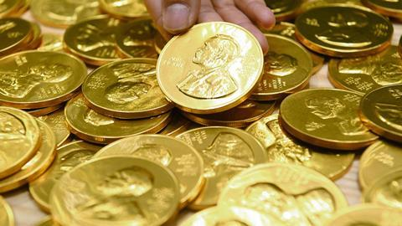


The first Nobel Prize in Physics in 1901. His was the first of more than 20 Nobel Prizes awarded for research related to radioactivity in the 20th century.

Slide 29
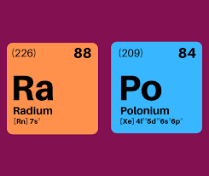
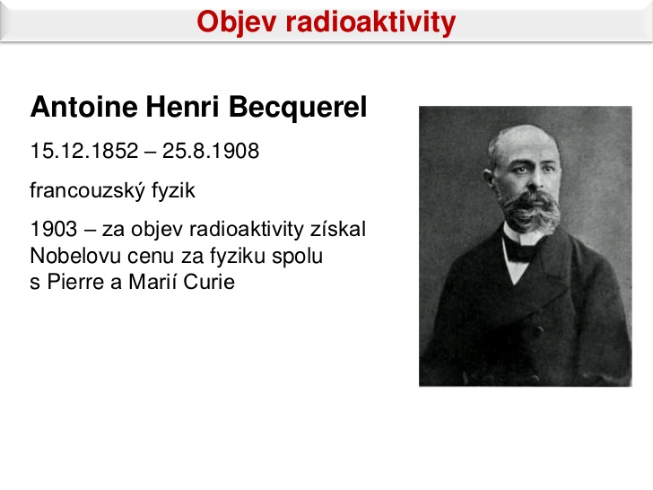


OBJEV PŘIROZENÉ RADIOAKTIVITY
Antoine Henri Becquerel
18. května 1896
1903 – spolu s Pierre a Marií Curie - Nobelova cena za fyziku za objev radioaktivity

Slide 30






Marie Curie
První žena oceněná Nobelovou cenou
Původně měl být ale oceněn jen Becquerel a Pierre Curie!!
1901 vůbec první NB za fyziku
1903 Nobelova cena za fyziku

Slide 31



Fenomenální Marie Curie-Sklodowska
1903: Nobelova cena za fyziku za objev radioaktivity, spolu s Pierrem a A.H. Becquerelem
1911: druhá Nobelova cena, nyní za chemii, za izolaci radia a objev polonia, plus další objevy ohledně radioaktivity

Slide 32

LESSON I: The Discovery of X-Rays, X-Rays
Wilhelm Conrad Röntgen
8. listopadu 1895
„To, co vidíme, jsou kosti vaší ruky…“

Slide 33

Objev ionizujícího záření
Den-D: 8. listopad 1895, podvečer
Místo-M: Universita ve Würzburgu,
Wilhelm Roentgen
Experimentoval s katodovými paprsky v temné komoře
Würzburg
Wilhelm Roentgen
1845-1923, Germany
zkoumal světélkující fluorescenční stínítko (pokryté fluorescenční látkou, obyčejně kyanidem platičitobarnatým), ve kterém byla fluorescence indukována katodovými paprsky, jež vznikaly po dopadu elektronů na antikatodu ve vakuové trubici (viz dále).

Slide 34




Co předcházelo objevu paprsků X
Každý správný fyzik tehdy zkoumal katodové výboje v plynech (katodové paprsky)

Slide 35

Vznik katodového zářené (e-/sklo)
Po odsátí trubice na vysoké vakuum mizí katodové paprsky, avšak začíná zelenožlutě svítit sklo v okolí anody
Charakteristiky záření (barva) nezávislé na náplni trubice

Slide 36

Cherchez la femme
Mrs. Roentgen
Ze záhadných (neznámých důvodů zakryl výbojovou trubici černým papírem
Možná její světélkování narušovalo experiment, možná v tom měla prsty jeho manželka ;-)
Každopádně sehrála hlavní roli náhoda, díky níž se objevilo světélkování/ stín na NEUKLIZENÉM světélkujícím stínítku… (Flemingovi zplesnivěly kultury na penicilin, objev přirození radioaktivity – opět náhoda ;-) )
Nebýt této události, nebyl by asi Roentgen vkládal mezi trubici a stínítko různé předměty (včetně své ruky). Dělal by dál zajímavé pokusy s katodovými trubicemi stejně jako desítky dalších experimentátorů v té době, ale nové pronikavé záření by asi neobjevil (ostatně, toto X-záření ve stejné době nezávisle objevili H.Jackson a A.A.Campbell-Swinton, stejně tak jako ukrajinský vědec působící Praze - Ivan Pului.

Slide 37

Zjistil, že fluorescence nemizí ani při zaclonění trubice černým papírem, ani když mezi trubici a stínítko vložil tlustou knihu; stínítko fluoreskovalo i na vzdálenost 2 metrů
Když poté vkládal mezi lampu a stínítko další různé předměty, zjistil, že jimi paprsky X procházejí různě intenzivně. Teprve když mezi trubici a stínítko umístil kovový předmět, na stínítku se ukázal stín

Slide 38


“I Have Seen My Death” aneb Mrs. Roentgen podruhé
Jednou takto vložil mezi lampu a stínítko NÁHODOU svou ruku a uviděl ke svému velkému překvapení kosti prstů.
Podruhé už raději požádal o ruku svou manželku ;-)

Slide 39


Historicky první rentgenový snímek
Roentgen popsal i další vlastnost RTG záření, např. že vyvolává zčernání fotografické desky.
…a měsíc po svém objevu zhotovil (opět náhodou??) historicky první rentgenový snímek na světě, obraz ruky své manželky s kovovým prstenem na fotografickou desku.
Toto datum je pokládáno za den zrození nového lékařského oboru
– radiologie.
Anna Bertha (Ludwig) Roentgen
Anny Berthy. Na rozdíl od svého muže ji obraz kostí se snubním prstenem příliš nenadchl; údajně jej velice překvapila a zklamala, když prohlásila: „Viděla jsem vlastní smrt.“

Slide 40

Roentgenovy paprsky nemohly představovat vystupující katodové záření – to jen velmi omezený dosah (cca. 2 cm) i při využití Lenardova okénka v trubici.
Usoudil proto, že se jedná o neviditelné záření, které vzhledem k jeho neznámé povaze pojmenoval podle matematického symbolu pro něco neznámého jako PAPRSKY X.
V roce 1896 byly na jeho počest pojmenované na rentgenové paprsky.
X-Rays: Objev ionizujícího záření

Slide 41
X-Rays: Objev ionizujícího záření
Pojmenování X-Rays se dodnes užívá v anglosaské literatuře, u nás se většinou upřednostňuje název RTG záření.
Během dvou měsíců publikoval pečlivý popis výsledků svého výzkumu. 28.12.1895 napsal předběžnou zprávu „O novém druhu paprsků“. Poslal ji do žurnálu Würzburgské lékařské společnosti.
Objev byl natolik překvapivý, že ho nejprve odmítali i slovutní vědci (např. Kelvin). Překvapen byl i sám Roentgen, který proto pronesl „I did not think, I investigated“ (tedy něco ve smyslu „Nevymyslel jsem to, ale objevil)
Ve skutečnosti k objevu rentgenového záření přispělo mnoho významných vědců jako Ivan Pului, sir William Crookes, Johann Wilhelm Hittorf, Eugene Goldstein, Heinrich Hertz, Philipp Lenard, Hermann von Helmholtz, Nikola Tesla, Thomas Alva Edison, Charles Glover Barkla a Wilhelm Conrad Röntgen.

Slide 42

Ivan Pului
(2 February 1845 – 31 January 1918) was a Ukrainian physicist and inventor, who has been championed as an early developer of the use of X-rays for medical imaging. His contributions were largely neglected until the end of the 20th century.
He served as the rector of the Higher Technical School in Prague (German part) in 1888–1889. Puluj also worked as a state adviser on electrical engineering for Bohemian and Moravian local governments.
In addition he completed a translation of the Bible into the Ukrainian language.
Approximately one month prior to W. Roentgen, I. Puljuj officially informs about the effect of ionizing actions of X-rays on the rests of gas in vacuum tubes, having shown experimentally.
While Puluj's finding were essentially X-rays, he reported his results 6 weeks after Wilhelm Conrad Röntgen published his,[5] and can not be credited with the discovery of X-rays.

Slide 43

Zasedání společnosti lékařů a přírodovědců → RENTGENOVY paprsky
Již v lednu příštího roku (23.1.1896) byl Roentgen pozván na zasedání společnosti lékařů a přírodovědců, kde zhotovil fotografický snímek ruky tehdy významného anatoma Rudolfa Alberta von Köllikera.
Ten potom navrhl, nadšen tím co viděl a za mohutné podpory publika, aby se paprsky X nazvali rentgenovými. Návrh byl přijat s velkým nadšením. Paprsky rychle nabyly obrovského významu ve vědeckém výzkumu, technice i lékařství.

Slide 44

Experimenter in 1890s examining his hand with fluoroscope.
Taking an X-ray image with early Crookes tube apparatus, late 1800s. The Crookes tube is visible in center.
The standing man is viewing his hand with a fluoroscope screen.
The seated man is taking a radiograph of his hand by placing it on a photographic plate.
No precautions against radiation exposure are taken; its hazards were not known at the time.

Slide 45
1895
2022

Slide 46

Paprsky X v poezii – mystičnost a fascinace
Jiří Wolker : U roentgenu
To není Faustova jizba a duše zde nevchází v prokletí,
to je Roentgenův přístroj s magickou krásou XX. století
https://www.psanci.cz/literatura_dilo.php?id=331

Slide 47

Wilhelm Roentgen - zajímavosti
Jako jediný díky své plachosti a skromnosti nepřednesl nobelovskou přednášku
objev nikdy nepatentoval, což umožnilo jeho rychlé rozšíření do praxe. Kategoricky odmítal také všechny firemní nabídky k jeho komerčnímu využití. Zastával názor, že dílo vykonané na univerzitní půdě s pomocí veřejných prostředků by mělo sloužit zdarma úplně všem: proto dobrovolně odevzdal svůj vynález veškerému lidstvu.
také odmítl povýšení do šlechtického stavu (jakožto pomíjivé)
Zemřel zcela bez finančních prostředků.
zemřel v 77 letech (v roce 1923) v Mnichově na leukémii v důsledku dlouhodobého ozáření jako chudý a osamělý člověk

Slide 48

Röntgenův názor na badatelskou práci:
„Experiment je nejmocnější a nejspolehlivější pákou, již můžeme na přírodě vynutit její tajemství; musí vždy být nejvyšší instancí při rozhodování otázky, zda lze nějakou hypotézu uznat, nebo zavrhnout.
Každý jev je třeba co nejpřesněji pozorovat a popsat ve všech jednotlivostech a teprve potom se člověk může odvážit podat nějaké vysvětlení.“

Slide 49


Vznik RTG záření, RENTGENKA
Rentgenka, správně nazývaná rentgenová lampa (angl. X-ray tube).
Obecně - vakuová elektronka
Zjednodušeně je to trubice s vakuem uvnitř, jejíž součástí je (žhavená) katoda, která slouží jako zdroj elektronů. Tyto elektrony jsou urychlovány, dopadají na terčík neboli anodu, čímž vzniká rentgenové záření. Rentgenka tedy slouží k produkci rentgenového záření.
Katodové trubice byly vlastně prvními jednoduchými urychlovači elektronů a později se z nich vyvinuly obrazovky (v jisté formě slouží i dnes jako zdroj e- pro urychlovače)

Slide 50

Vznik RTG záření, RENTGENKA
Röntgen předpokládal, že pronikavé záření vzniká ve zředěném plynu katodové trubice,
nicméně další experimenty prokázaly, že RTG záření pochází z anody při interakci zabrzděných elektronů s materiálem anody.
Zdrojem rentgenového záření není tedy samotný výboj v plynu, kterým pouze procházejí urychlené elektrony na anodu.
Naopak odstranění (vyčerpání) plynu a použití žhavené katody zvýší účinnost vzniku RTG záření, čehož se využívá ve vakuových rentgenkách
  k přeskočení výboje 1 cm dlouhého je zapotřebí napětí asi 25.000 volt. Vzduch totiž klade přechodu elektřiny ohromný odpor, který dá se i při poměrně krátké dráze překonat jen vysokým napětím
  Zředíme-li však v rentgence vzduch, elektrický výboj proběhne při stejném napětí mnohem delší dráhu než za normálního tlaku

